Slide 1
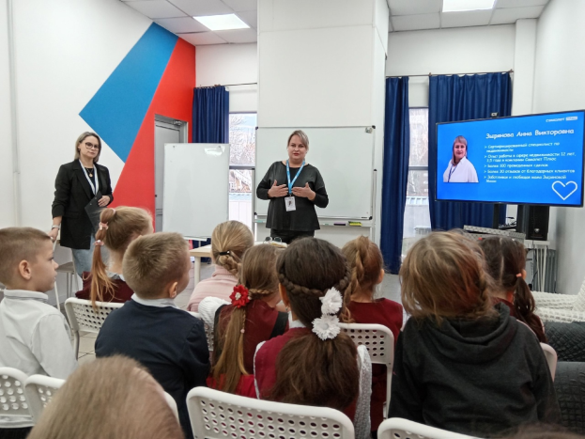

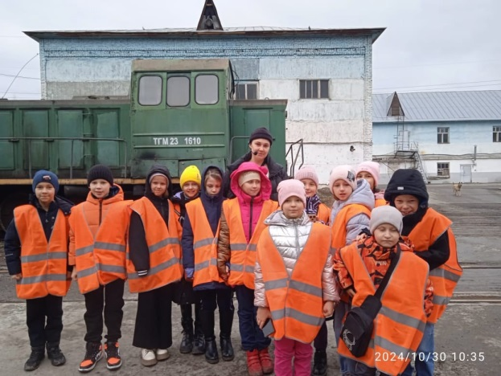
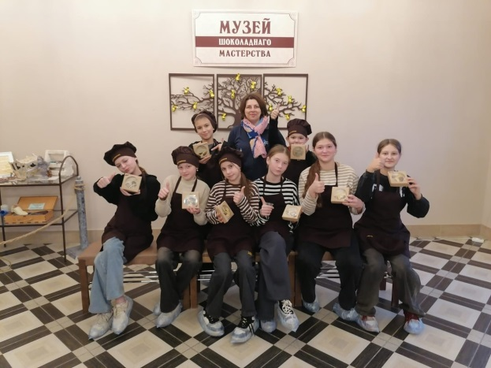
Организация совместной деятельности педагогов, детей и родителей по профилактике правонарушений в МБОУ «Гимназия №2»
Заместитель директора по ВР
Красовская Н.Н.
08.11.2024

Slide 2
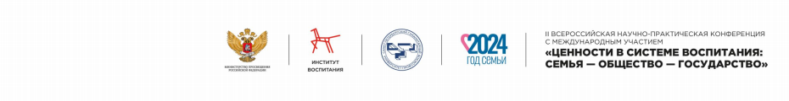
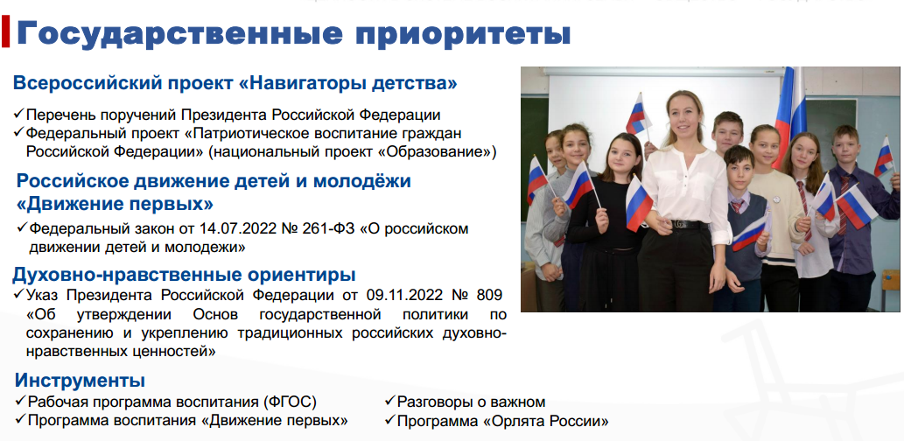
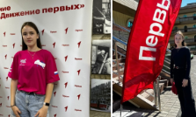

Slide 3

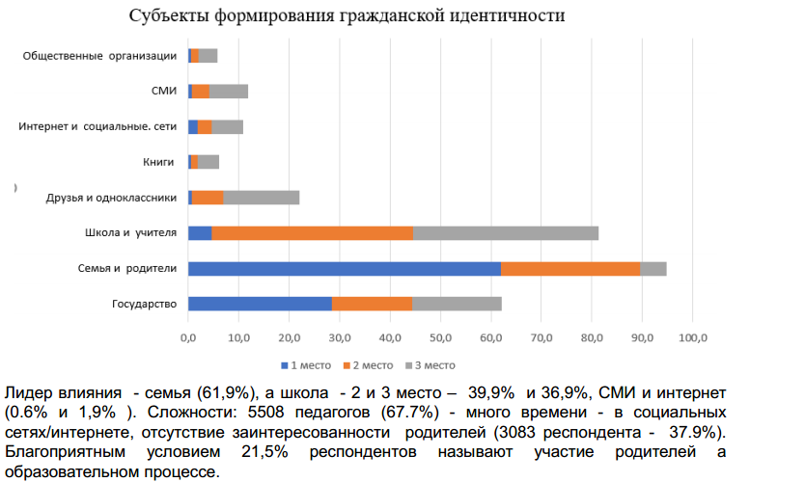

Slide 4
Ценности нравственного потенциала семейного воспитания,
создающего условия консолидации усилий семьи и школы
2.Использование инструментов цифровизации в воспитательном пространстве неразрывно связанного учебно-воспитательного процесса
3.Гармоничное сочетание потенциалов цифровизации и аксиологизации ,в т.ч. искусственного интеллекта и человекоцентризма.
4.Использование возможностей актуализации социальной среды в процессе формирования гражданской идентично обучающихся.
5.Научно-методическое обеспечение и формирование образовательной среды ценностно-ориентационного единства семьи и школы.

Slide 5
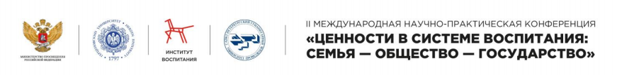
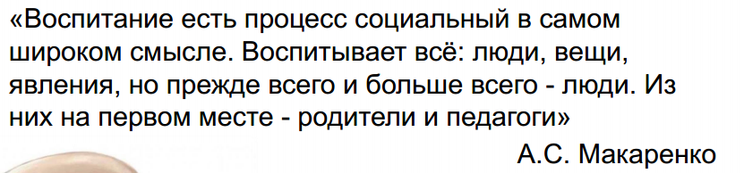
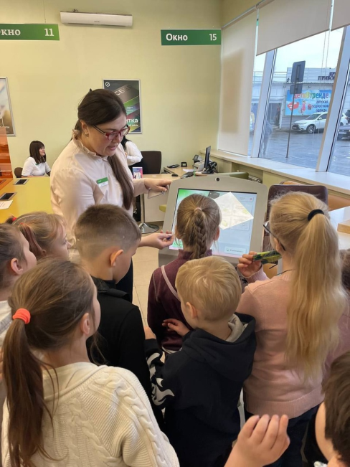
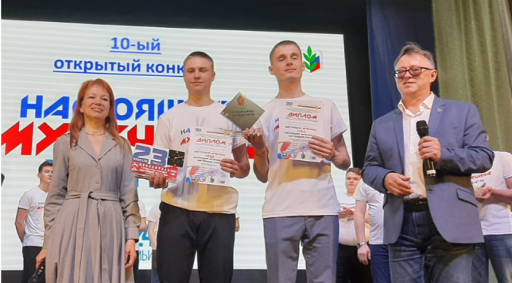
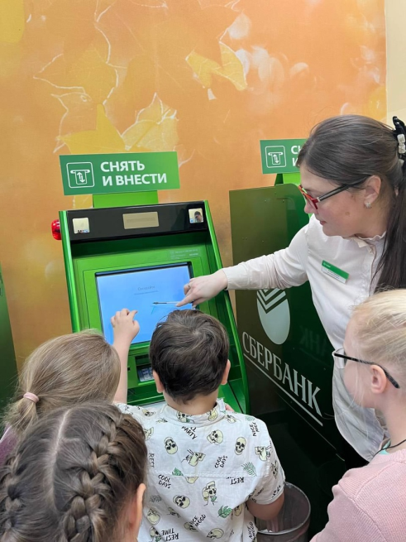
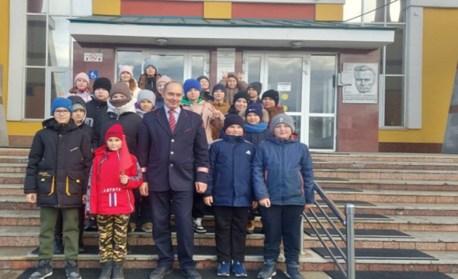

Slide 6
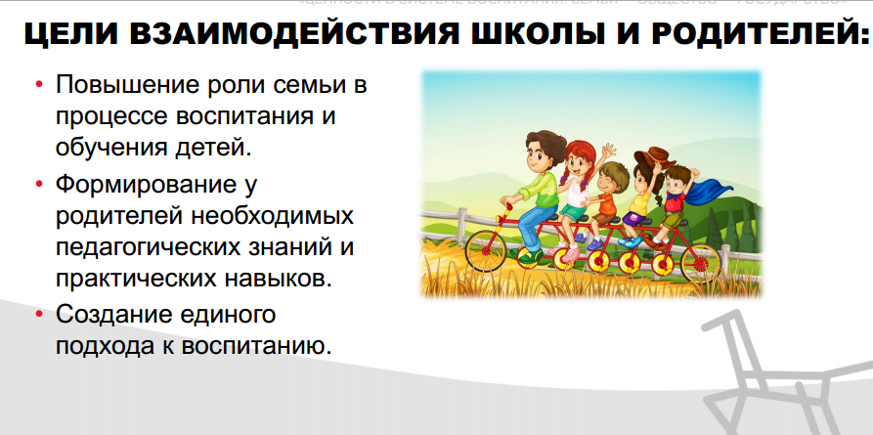

Slide 7
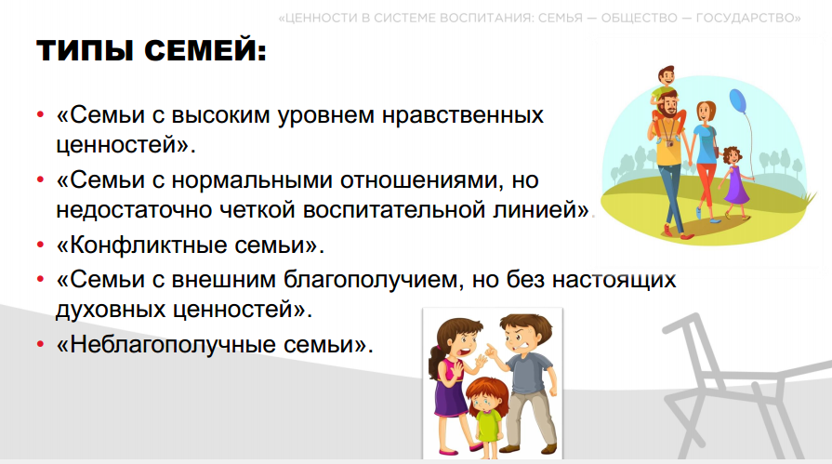
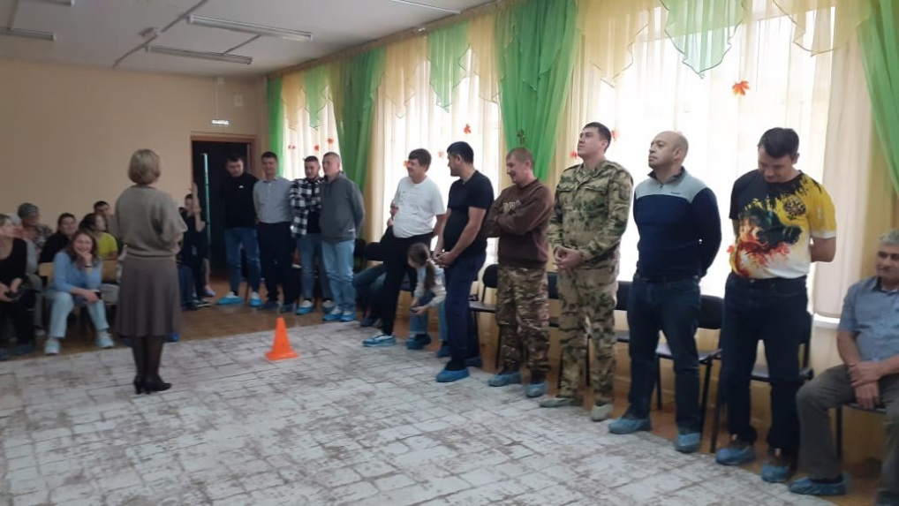

Slide 8
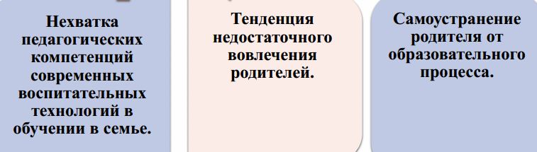
Проблема

Slide 9
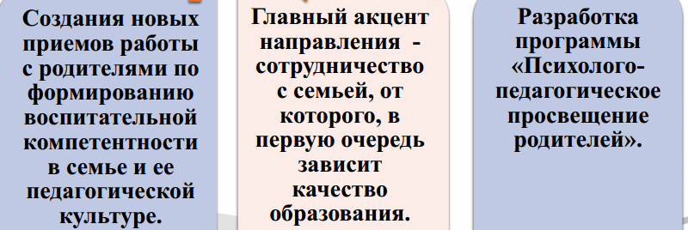
Пути решения

Slide 10
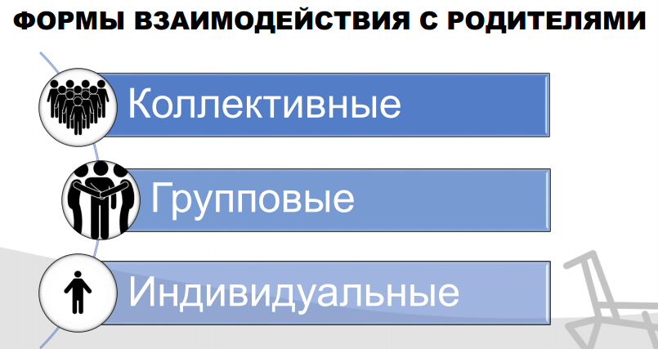

Slide 11
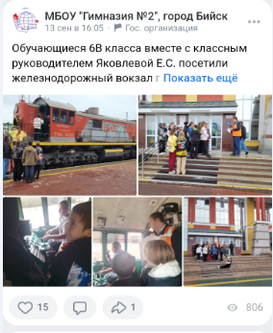
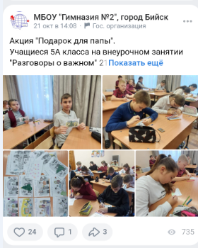
Формы взаимодействия с родителями в МБОУ «Гимназия №2»
Общешкольные собрания
Собрания родительского комитета гимназии
ОГЭ и ЕГЭ для родителей
Встречи с родителями различных профессий
Психологическая служба
Электронный дневник
Онлайн-консультации
Мастер-классы
Акции(Чистый город, Письмо и посылка солдату)
Отрытые уроки и ВД в рамках ДОД
Гимназические каникулярные профессиональные проекты
Сообщества в социальных сетях
Индивидуальные консультации специалистов штаба ВР

Slide 12
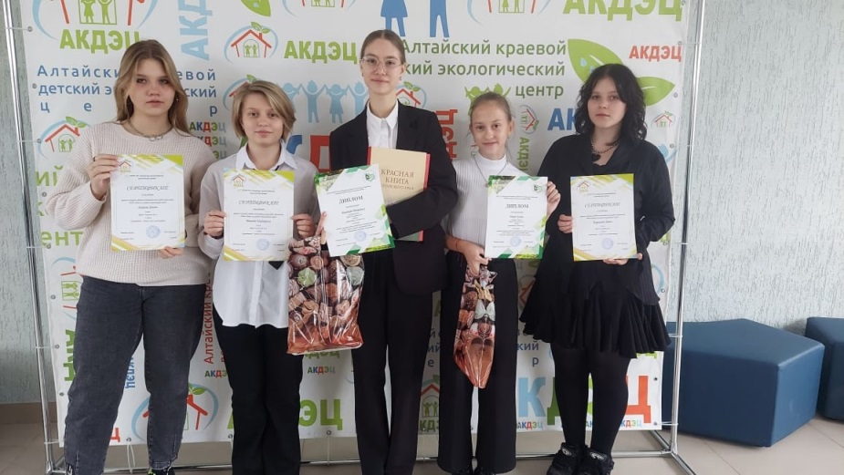
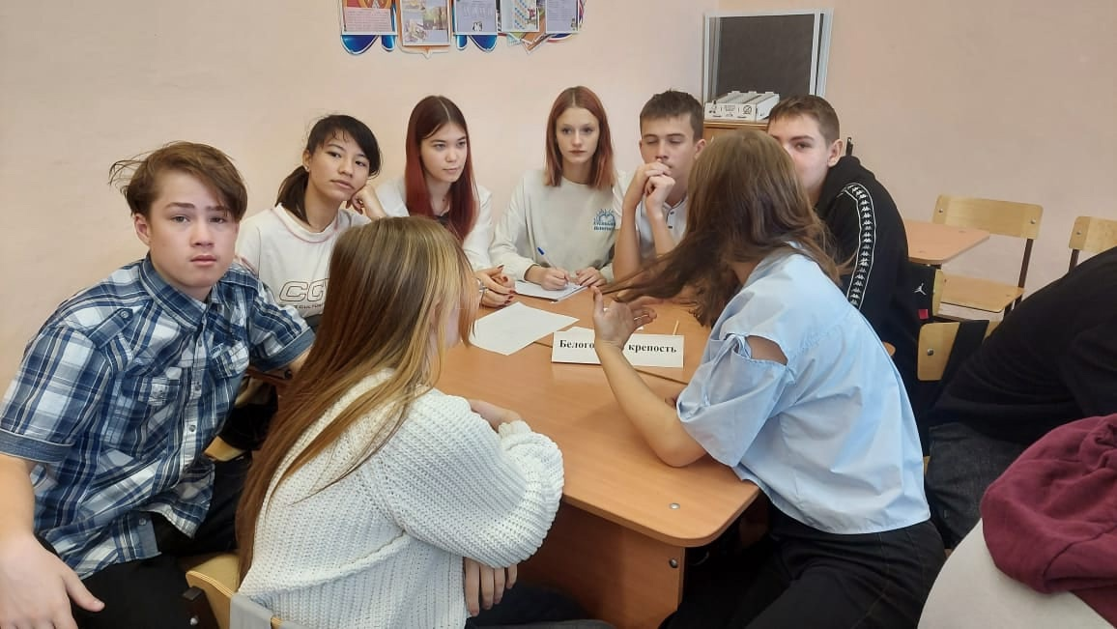
Воспитательные практики в гимназии
Экскурсии и поездки «Профессии наших родных»
Детское самоуправление (ОСУ)
Исследовательская деятельность(НОУ)
Проект «Классное растение»
Уроки памяти
Квесты и марафоны
Оформление образовательного пространства
Встречи с участниками военных событий
Родительский урок
(на профуроке)

Slide 13
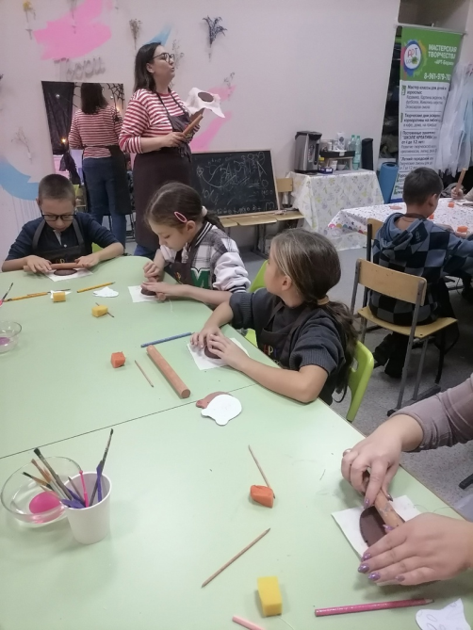
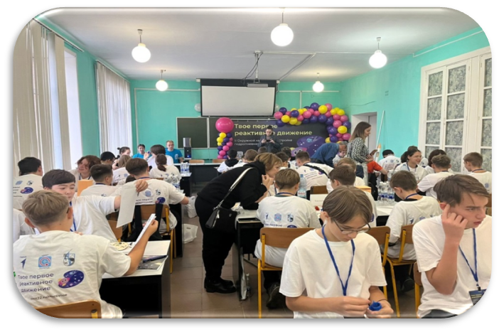
Воспитательные практики вне гимназии
Участие в совместных городских мероприятиях с родителями
Участие в проекте «Билет в будущее»
Участие в общероссийских государственных движениях (Океан, Артек, Большая перемена, Движение Первых)
Участие трудового отряда в трудовом семестре края
Участие в грантовых конкурсах
Родительско -детские профессионально-направленные сообщества

Slide 14
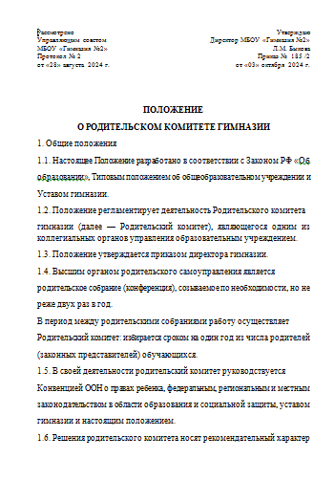
Совет Дела
месяц | Наименование события
сентябрь | Проект «Знание-сила»
октябрь | Проект» Учитель в моей семье»
ноябрь | Проект «Мамины глаза»
декабрь | Проект «новый год шагает по планете»
январь | Проект «Рождественские традиции»
февраль | Проект «Служу России»
март | Проект»8 марта»
апрель | Проект «Тайны космоса» космонавтики
май | Проект «Марш Победы»

Slide 15
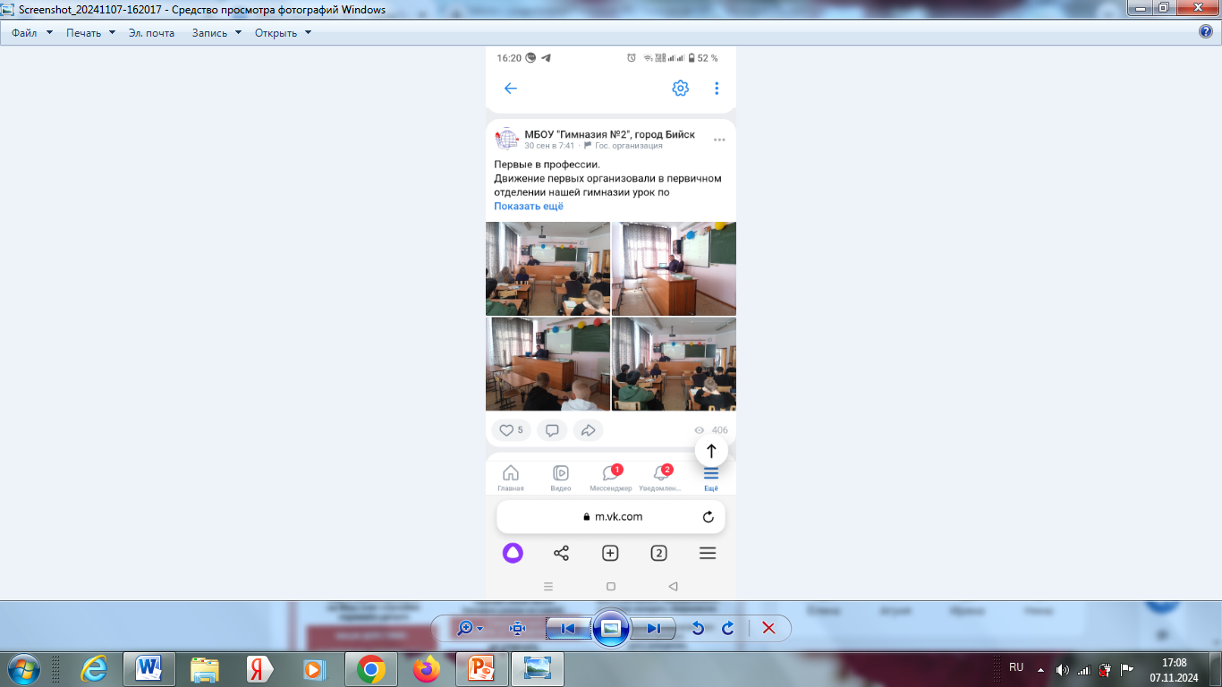
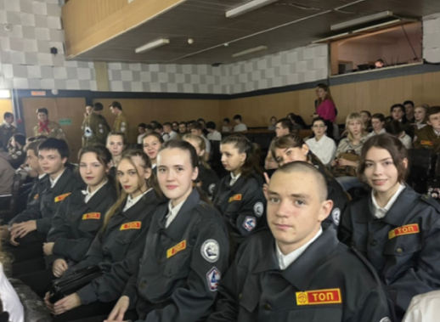
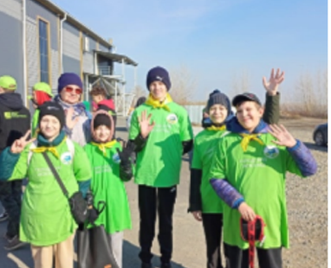
Программа «Законопослушный гражданин»
Цель - формирование и развитие правовых знаний и правовой культуры учащихся, законопослушного поведения и гражданской ответственности; развитие правового самопознания; профилактика безнадзорности, правонарушений и преступлений школьников, воспитание основ безопасности.
Согласно Закону №120-ФЗ, в компетенцию образовательных учреждений входят следующие задачи:
1.Оказание социально-психологической и педагогической помощи несовершеннолетним, имеющим отклонения в развитии или поведении либо проблемы в обучении.
2.Выявление несовершеннолетних, находящихся в социально-опасном положении или систематически пропускающих по неуважительным причинам занятия, принятие мер по их воспитанию и получению ими основного общего образования. Несовершеннолетний, находящийся в социально-опасном положении, - лицо в возрасте до 18 лет, которое вследствие безнадзорности или беспризорности находится в обстановке, представляющей опасность для его жизни или здоровья либо не отвечающей требованиям к его воспитанию или содержанию, либо совершает правонарушения или антиобщественные действия.
3.Выявление семей, находящихся в социально-опасном положении.
Семья, находящаяся в социально-опасном положении – семья, имеющая детей, находящихся в социально-опасном положении, а также семья, где родители или законные представители несовершеннолетних не исполняют своих обязанностей по их воспитанию, обучению и (или) содержанию и (или) отрицательно влияют на их поведение, либо жестоко обращаются с ними.
4.Обеспечение организации общедоступных спортивных секций, технических и иных кружков, клубов и привлечение к участию в них несовершеннолетних.
5Осуществление мер по реализации программ и методик, направленных на формирование законопослушного поведения.

Slide 16
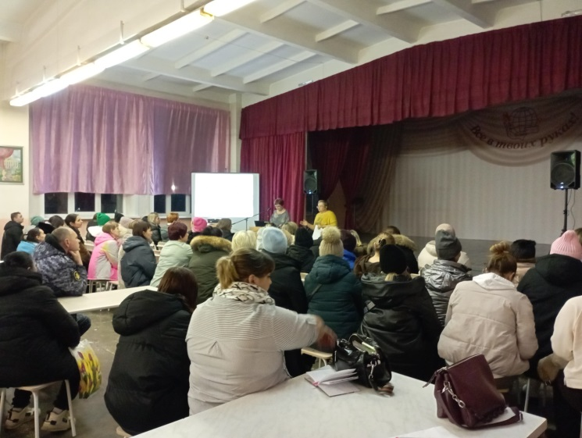
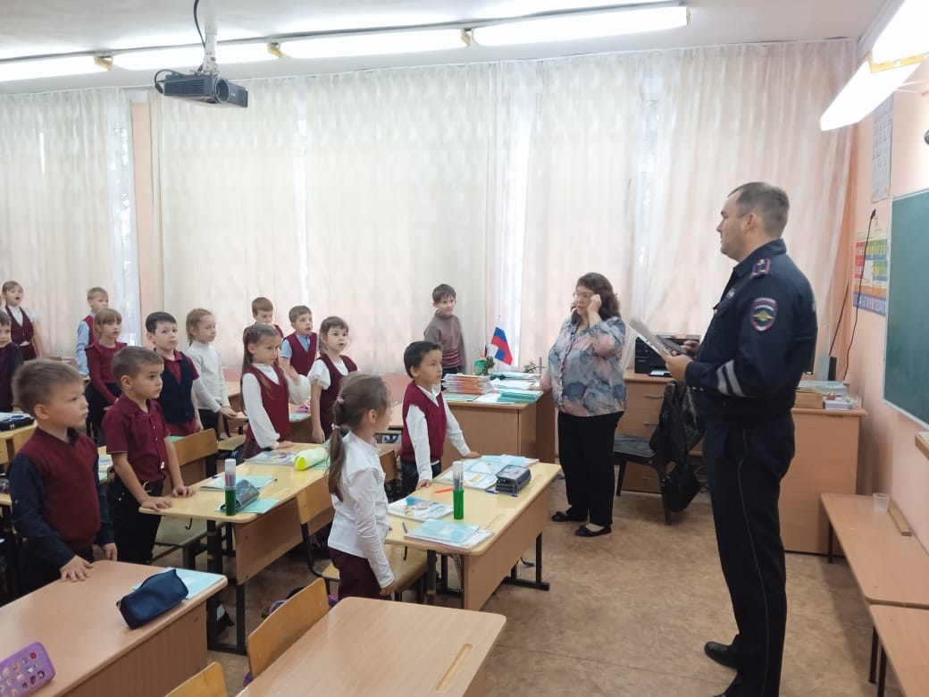
Основные направления программы:
1.«Гимназия – правовое пространство».
2. Взаимодействие с органами и учреждениями системы профилактики.
3. Работа социально-психологической службы.
4. «Особое внимание».
5. Мониторинг и диагностика результатов.

Slide 17
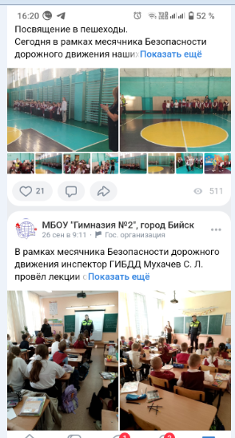
Гимназия – правовое пространство
№ | Мероприятия | Сроки
1. | Привлечение учащихся к культурно-досуговой деятельности (кружки, секции). | В течение всего года
2. | Составление социальных паспортов классов и гимназии с целью получения необходимой информации о детях, обучающихся в школе. | Сентябрь
3. | Сбор информации о детях и семьях, стоящих на разных формах учета, формирование банка данных. Оформление папок на учащихся, поставленных на учет | Сентябрь, в течение учебного года
4. | Комплекс мероприятий, проводимый в рамках Декады педагогического мастерства | Апрель
5. | Организация и проведение “Дня здоровья” | 7 апреля
6. | Проведение социально-психологического тестирования учащихся 7-х-11-х классов. | Октябрь-Ноябрь Февраль
7. | Кинолектории по профилактике детской преступности, правонарушений, бродяжничества | Во время месячников, дней профилактики
8. | Проведение классных часов, родительских собраний по проблемам ПАВ, беседы с детьми и родителями, имеющих отклонения в поведении | В течение учебного года
9. | Участие в спортивных соревнованиях | По плану ВР
10. | Учет посещаемости детьми, состоящими на разных формах профилактического учёта, контроль их занятости во время каникул. | В течение года
11. | Проведение заседаний Совета профилактики правонарушений. | 1 раз в месяц
12. | Проведение рейдов в семьи детей, находящихся на различных видах учёта | В течение года

Slide 18
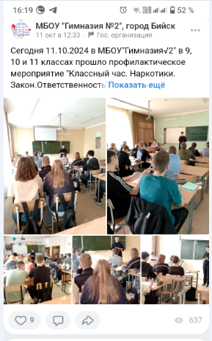
Взаимодействие с органами и учреждениями системы профилактики
№ п/п | Мероприятие | Срок проведения
1 | Организация и проведение профилактических мероприятий для обучающихся, педагогов, родителей | В течение года
2 | Обмен с учреждениями профилактики сведениями об обучающихся, состоящих на профилактических учетах (ПДН, КДН и ЗП) | Сентябрь январь
3 | Участие в межведомственных профилактических рейдах «Подросток», «Каникулы» | Октябрь-ноябрь, январь, март, июнь-сентябрь
4 | Организация и проведение профилактической операции «Соберем детей в школу», «Вернем детей в школу» | Август сентябрь
5 | Организация участия обучающихся в профилактических мероприятиях, организуемых учреждениями профилактики | В течение года
6 | Трудоустройство обучающихся с 14 лет в летний период (совместно с ЦЗН) | Апрель июль
7 | Взаимодействие с органами здравоохранения | По плану

Slide 19
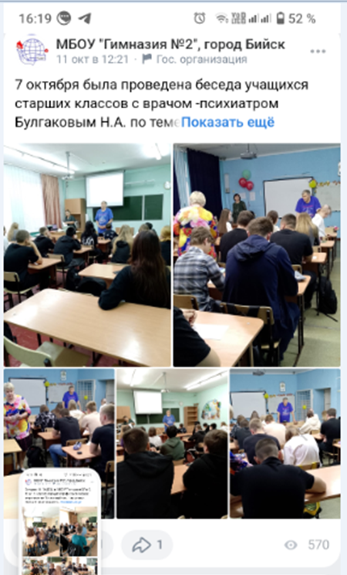
Работа социально-психологической службы.
№ п/п | Мероприятие
1 | Посещение по месту жительства обучающихся с целью оценки уровня их жизни, выявления детей и семей, находящихся в состоянии семейного неблагополучия
2 | Оказание социально-психологической помощи обучающимся, находящимся в состоянии неблагополучия: консультационно-диагностическая, коррекционная, психопрофилактическая, реабилитационная помощь обучающемуся в условиях школы; организация льготного и бесплатного питания; организация внеурочной занятости; организация отдыха в летнем оздоровительном лагере и т.д.
3 | Оказание социально-психологической помощи семье, находящейся в социально опасном положении: просвещение с целью повышения правовой, педагогической и психологической культуры родителей; консультирование, оказание практической или обучающей помощи семье с целью укрепления внутрисемейных отношений
4 | Проведение мероприятий по профилактике семейного неблагополучия: изучение причин семейного неблагополучия, наблюдение за семьей, профилактическая работа по предупреждению социально опасных ситуаций в семье с целью стабилизации внутрисемейных отношений на ранних стадиях семейного неблагополучия и снижения количества семей и детей, находящихся в социально опасном положении
5 | Организация психологических тренингов и ролевых игр с целью моделирования ситуаций, направленных на отказ детей и подростков от вовлечения в совершение преступления, употребления наркотиков и алкоголя
6 | Мониторинг и диагностика социологических исследований
7 | Работа с обучающимися, систематически пропускающими занятия, состоящими на разных видах учета
8 | Индивидуальная работа с обучающимися: по развитию эмоциональной сферы, формированию культуры чувств, разрешению конфликтных ситуаций и т.д.
9 | Ведение документации на обучающихся и их семьи, состоящих на разных видах учета

Slide 20
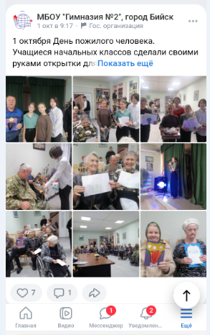
«Особое внимание!»
№п/п | Наименование мероприятия | Сроки
1 | Проведение мониторинга социальной ситуации по выявлению детей и подростков, имеющих признаки девиантного и дезадаптивного поведения | Сентябрь
2 | Разработка индивидуальных профилактических программ и их реализация | По мере необходи-мости
3 | Индивидуальные консультации для обучающихся и родителей | По запросу
4 | Беседы по правовому воспитанию | В течение года
5 | Организация встреч со специалистами | По отдельному плану в течение года
6 | Организация летней занятости и отдыха детей, находящихся в социально опасном положении | Июнь-август

Slide 21
Мониторинг и диагностика результатов.
№ п/п | Мероприятие | Срок проведения | Ответственный | Результат
1 | Мониторинг уровня воспитанности обучающихся | Апрель | Заместитель директора по ВР, социальный педагог, классные руководители | 32 класса, 876 чел, Уровень воспитанности 3,89 Низкие показатели по патриотическому , экологическому и трудовому воспитанию
2 | Диагностика уровня тревожности и адаптации обучающихся 1, 5, 10 классов | Сентябрь-ноябрь | Социальный педагог, педагог-психолог, классные руководители | Уровень мотивации и адаптации к школе у учащихся 1 классов средний, уровень тревожности 5 классов-нормальный, уровень школьной мотивации 5 классов - средний, уровень самооценки 5 классов-адекватный, уровень тревожности 10 классов-нормальный.
3 | Мониторинг состояния преступлений и правонарушений | Апрель-май | Социальный педагог | Мониторинг состояния преступлений и правонарушений показал отсутствие преступлений, снижение количества состоящих в ПДН с 5 до 2 человек, стабилизация количества, состоящих в КДН(6человек), из них 5 семей снято и 5 новых семей поставлено, увеличение количества на ВШУ (с 1 до 3человек)
4 | Изучение удовлетворенности родителей работой ОУ | апрель | Заместитель директора по ВР, классные руководители | 100% Высокий уровень-13классов-42% Средний уровень-18классов-58% Низкий уровень-0

Slide 22
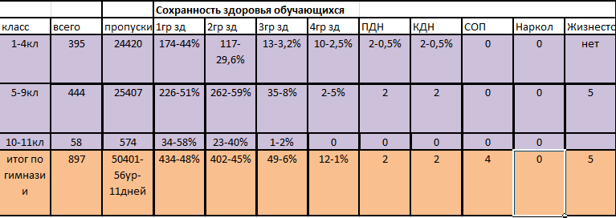
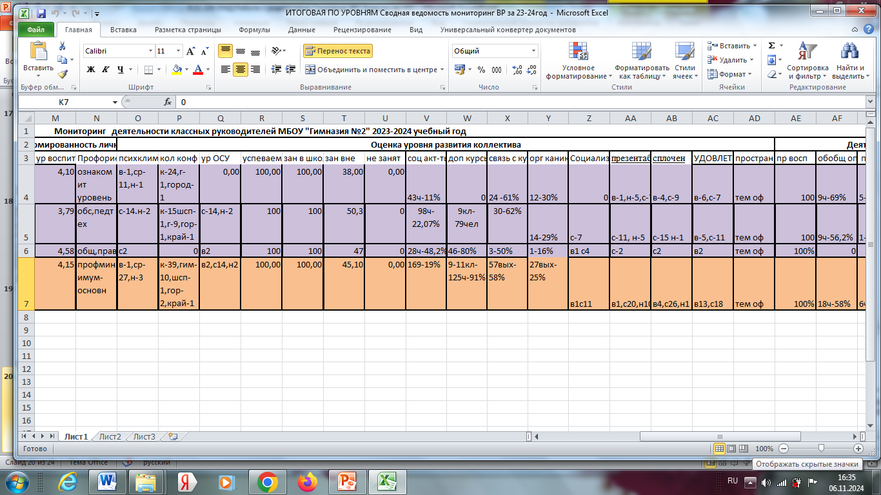
Мониторинг ВР в МБОУ "Гимназия №2" 2023-2024 учебный год

Slide 23
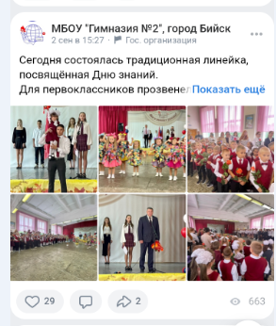
Эффективность взаимодействия
Доверие(Межличностные отношения, открытость, понятный формат)
Диалог (вовлечение в профессиональные мероприятия)
Событийность (Вовлечение всех участников ВП в жизнь организации, субъект-субъектные отношения)
Рефлексивность (мониторинг, оценка перспектив)

Slide 24
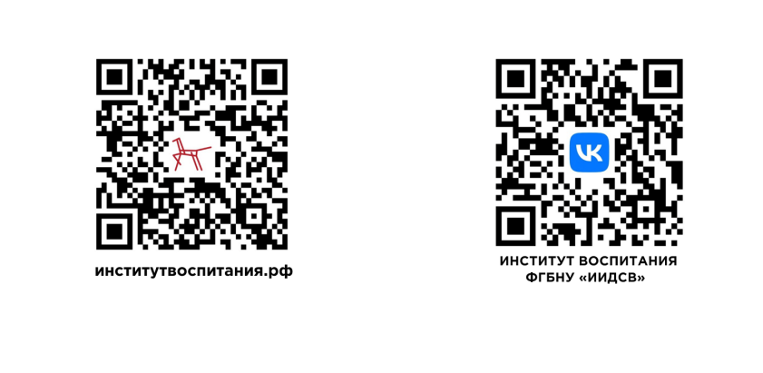

Гимназия №2

